Slide 2
Program poticanja poduzetništva i obrta
Poduzetnički impuls 2013.
Zdenka Lončar, pomoćnica ministra
www.minpo.hr

Slide 3
CILJEVI PODUZETNIČKOG IMPULSA 2013.
Poslovnim subjektima omogućiti postupnu prilagodbu uvjetima i kriterijima koje će morati ispunjavati za korištenje Strukturnih sredstava EU
Stvaranje jeftinih izvora financiranja
Omogućavanje lakšeg razvoja inovativnih tvrtki
Unapređenje poduzetničke infrastrukture
Poticanje udruživanja u klastere i zadruge
Jačanje poslovne konkurentnosti kroz nove tehnologije
www.minpo.hr

Slide 4
GLAVNA PROGRAMSKA PODRUČJA
1. Sustav potpora s mjerama:
A. Razvoj mikro poduzetništva i obrta
B. Jačanje poslovne konkurentnosti poduzetnika i obrtnika
C. Razvoj poduzetničke infrastrukture i poslovnog okruženja
D. Obrazovanje za poduzetništvo i obrte te očuvanje tradicijskih i umjetničkih obrta
2. Financiranje malog i srednjeg poduzetništva i obrta
3. EU Projekti
4. Institucionalna podrška
www.minpo.hr

Slide 5
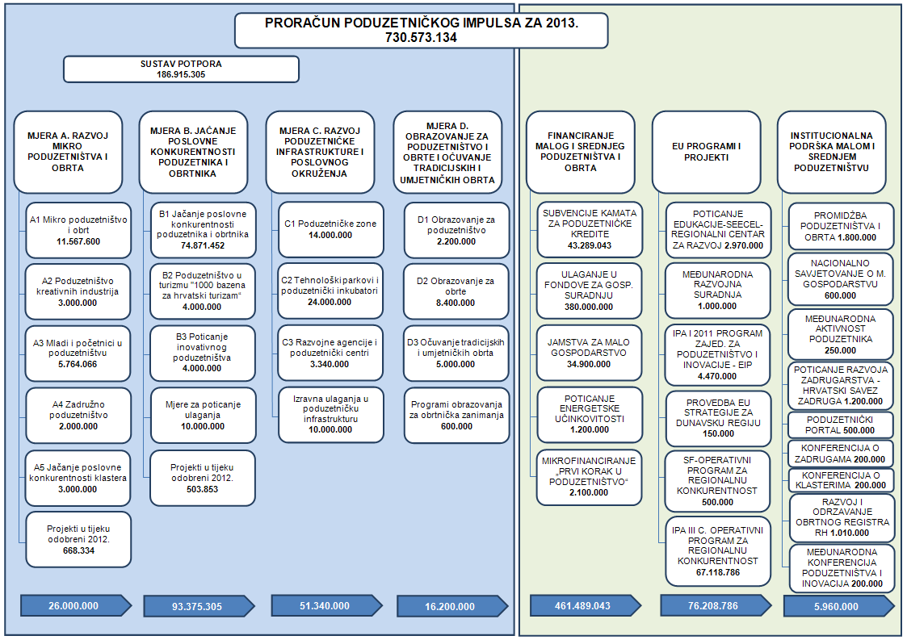
www.minpo.hr

Slide 6
NOVINE U ODNOSU NA PRETHODNU GODINU
Racionaliziranje potpornih mjera i smanjenja njihovog broja: od 24 poticajna projekta iz 2012. godine u 2013. godini u sustavu bespovratnih potpora provode se 4 mjere s objedinjenim provedbenim aktivnostima
Manji broj potpora sa značajnijim učinkom na rezultate poslovanja
Smanjenje obujma tražene dokumentacije - umjesto podnošenja dokumentacije od strane poduzetnika koristit će se službeni izvori odnosno registri tijela državne uprave
Javni pozivi bit će otvoreni do iskorištenja planiranih sredstava
Objedinjavanjem proračunskih aktivnosti, raspoloživa sredstva unutar pojedine mjere se, u slučaju potrebe, mogu preraspodijeliti u iznosu do 10%.
www.minpo.hr

Slide 7
OBJAVA OTVORENIH JAVNIH POZIVA U 2013.
OTVORENI JAVNI POZIV 9. veljače 2013. |  | AKTIVNOSTI | IZNOS u kunama
1. | MJERA A. Razvoj mikro poduzetništva i obrta | A1 Mikro poduzetništvo i obrt | 11.567.600
 |  | A2 Poduzetništvo kreativnih industrija | 3.000.000
 |  | A3 Mladi i početnici u poduzetništvu | 5.764.066
2. | MJERA A. Razvoj mikro poduzetništva i obrta | A4 Zadružno poduzetništvo | 2.000.000
3. | MJERA A. Razvoj mikro poduzetništva i obrta | A5 Jačanje poslovne konkurentnosti klastera | 3.000.000
4. | MJERA B. Jačanje poslovne konkurentnosti poduzetnika i obrtnika | B1 Jačanje poslovne konkurentnosti poduzetnika i obrtnika | 74.822.901
OTVORENI JAVNI POZIV 16. veljače 2013. |  | AKTIVNOSTI | IZNOS u kunama
1. | MJERA C. Razvoj poduzetničke infrastrukture i poslovnog okruženja | C1 Poduzetničke zone | 14.000.000
 |  | C2 Tehnološki parkovi i poduzetnički inkubatori | 24.000.000
 |  | C3 Razvojne agencije i poduzetnički centri | 3.340.000
2. | MJERA D. Obrazovanje za poduzetništvo i obrte te očuvanje tradicijskih i umjetničkih obrta | D1 Obrazovanje za poduzetništvo | 2.200.000
 |  | D2 Obrazovanje za obrte | 8.400.000
3. | MJERA D. Obrazovanje za poduzetništvo i obrte te očuvanje tradicijskih i umjetničkih obrta | D3 Očuvanje tradicijskih i umjetničkih obrta | 5.000.000

Slide 8
PROGRAMSKA PODRUČJA
SUSTAV POTPORA
“Poduzetnički impuls” za 2013. godinu s četiri poticajne mjere i četrnanest
aktivnosti namijenjen je subjektima malog gospodarstva definiranima
Zakonom o poticanju razvoja malog gospodarstva (NN br. 29/2002) i
Zakonom o izmjenama i dopunama Zakona o poticanju razvoja malog
gospodarstva (NN br. 63/2007 i 53/2012).
Kategorija poduzetnika | Broj radnika | i |  | Promet/ Poslovni prihod | ili | Ukupna aktiva
Srednji poduzetnici | 50-249 |  | ≤ € 50 mil. |  |  |  | ≤ € 43 mil.
Mali poduzetnici | 10-49 |  | ≤ € 10 mil. |  |  |  | ≤ € 10 mil.
Mikro poduzetnici | 1-9 |  | ≤ € 2 mil. |  |  |  | ≤ € 2 mil.
U okviru svih Otvorenih javnih poziva za dodjelu bespovratnih sredstava Ministarstva i HAMAG INVEST-a svakom pojedinačnom podnositelju prijave može se dodijeliti samo jedna potpora.
Ukoliko se u bilo kojoj fazi obrade prijave utvrdi da je korisniku potpore blokiran poslovni račun Ministarstvo i HAMAG INVEST neće izvršiti isplatu te se oslobađaju obveze isplate odobrenih sredstava.
www.minpo.hr

Slide 9
PROGRAMSKA PODRUČJA
SUSTAV POTPORA
Preduvjeti za podnošenje prijave koji se odnose se na sve
subjekte koji se žele uključiti u sustav potpora:
- imati sjedište na području Republike Hrvatske,
- pozitivno poslovati u prethodnoj godini,
- imati dokaz o neovisnosti u poslovanju,
- imati podmirene obveze prema državi,
- imati podmirene obveze prema zaposlenicima,
- ispunjavati propise o potporama male vrijednosti (NN 45/2007),
- imati opravdana odobrena sredstva potpore male vrijednosti iz prethodnih
godina.
www.minpo.hr

Slide 10
SMANJENJE DOKUMENTACIJE UZ PRIJAVU
Ministarstvo će od FINA-e
pribaviti podatke iz predanog Godišnjeg financijskog izvještaja za 2012. godinu (GFI) za utvrđivanje veličine poduzetnika prema propisanoj definiciji za:
administrativnu provjeru (provjera prihvatljivosti prijavitelja) i
za ocjenjivanje projektnog prijedloga (Ocjena financijskog kapaciteta)
Dokumentacija o registraciji i vlasništvu gospodarskog subjekta pribavlja se od nadležnih institucija (Sudski registar, Obrtni registar), za zadruge koristit će se Zadružni registar radi provjere upisa
Dokumentacija o zaposlenosti pribavlja se od REGOS-a (samo za obrtnike)
www.minpo.hr

Slide 11
SMANJENJE DOKUMENTACIJE UZ PRIJAVU
Što se obvezno podnosi?
Prijava (čine je Prijavni obrazac, Projektni prijedlog izrađen po svim obveznim točkama sadržajnoga dijela i tablicom proračuna)
ispunjena Izjava o korištenim potporama male vrijednosti
potvrda Porezne uprave o nepostojanju duga po osnovi poreza, prireza i doprinosa na i iz plaća (ne starija od 30 dana od datuma podnošenja prijave)
ponude za projektne aktivnosti za koje se traže sredstva potpore – 3 ponude za svaku stavku u tablici proračuna predloženog projekta
Skupna izjava ovjerena kod javnog bilježnika
za obrte koji posluju u sustavu poreza na dohodak preslike ovjerene Prijave poreza na dohodak za 2011. i 2012. godinu, koje uključuju pregled poslovnih primitaka i izdataka i popis dugotrajne imovine
DOKUMENTACIJA ZA DODATNE BODOVE
Preslika Rješenja nadležne ustanove za osobe s invaliditetom (civilni i vojni invalidi)
Izjava podnositelja prijave o pripadnosti romskoj nacionalnoj manjini
DODATNA DOKUMENTACIJA ZA TROŠKOVE OSOBLJA
Životopisi i platne liste za prethodnih 6 mjeseci zaposlenika koji su uključeni u provedbu podnesenog projekta
Sva dokumentacija koja zahtijeva potpis mora biti potpisana od strane osoba ovlaštenih za zastupanje podnositelja prijave
www.minpo.hr

Slide 12
Zakonodavstvo i strategije
Zakon o poticanju investicija i unapređenju investicijskog okruženja - usvojen u Hrvatskom saboru 21. rujna 2012., te je stupio na snagu objavom 10. listopada 2012.
Zakon o obrtu – omogućavanje ravnopravnijeg položaja obrtnika s ostalim gospodarskim subjektima, u cilju poticanja razvoja obrta
Zakon o unapređenju poduzetničke infrastrukture i poslovnog okruženja – razvoj cjelovitog područja RH
Zakon o zabrani i sprječavanju obavljanja neregistrirane djelatnosti – suzbijanje sive ekonomije uz jačanje konkurentnosti i gospodarskog razvoja
Strategija razvoja klastera 2011.-2020. - unapređenje upravljanja hrvatskom klasterskom politikom, osvajanje novih tržišta i učinkovito korištenje fondova EU.
Strategija razvoja ženskog poduzetništva u RH 2010.-2013. - poticajne mjere kroz Projekt „Poduzetništvo žena“(od 2013. godine se ne provodi zaseban projekt, već automatski ostvaruju dodatne bodove u svim projektima) te posebna i povoljna kreditna linija u HBOR-u.
Strategija učenja za poduzetništvo 2011.-2014. – razvijanje pozitivnog stava prema cjeloživotnom učenju, ali i uvođenje osposobljavanja za poduzetništvo u sve oblike formalnog, neformalnog i informalnog obrazovanja, a sve u cilju razvoja konkurentne Hrvatske.
Nacionalna strategija inovacija u Republici Hrvatskoj za razdoblje 2013.-2020. - jačanje inovacijskog potencijala poslovnog sektora i stvaranje regulatornog okruženja koji bi poticao inovacije
Strategija razvoja poduzetništva 2013.-2020. - okvir za poduzimanje akcija kojima se mogu riješiti ključni problemi s kojima se suočava malo i srednje poduzetništvo već dugi niz godina
www.minpo.hr

Slide 13
Zahvaljujem na pažnji!
www.minpo.hr

Slide 14
Program poticanja poduzetništva i obrta
Poduzetnički impuls 2013.
SUSTAV POTPORA
MJERE I AKTIVNOSTI
www.minpo.hr

Slide 15
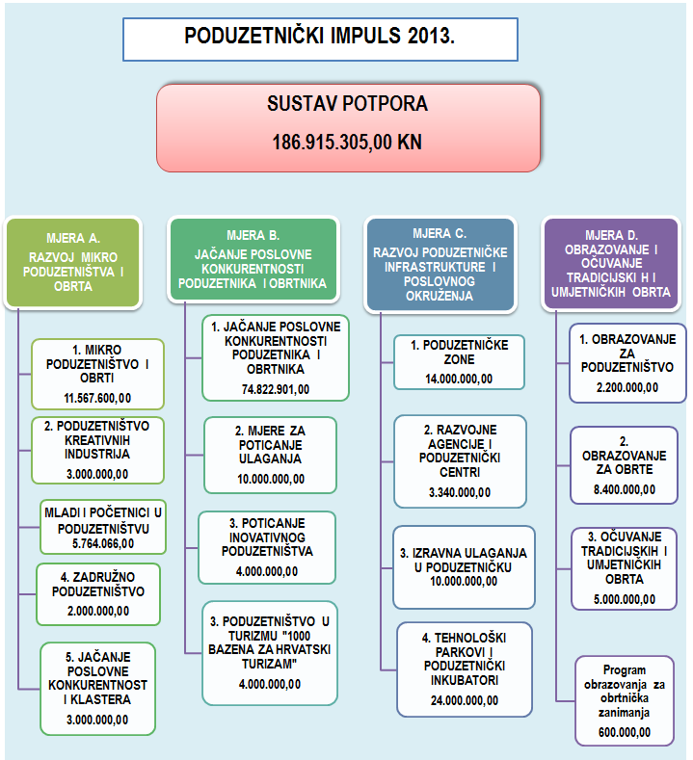
www.minpo.hr

Slide 16
MJERA A. RAZVOJ MIKRO PODUZETNIŠTVA I OBRTA
Ukupan iznos sredstava: 26.000.000,00 kuna
Prioritet ove mjere je povećanje konkurentnosti mikro poduzetnika, obrtnika i kreativnih industrija kroz ciljanu potporu razvojnim investicijama namijenjenim zapošljavanju, rastu i razvoju kao i kroz poticanje različitih oblika udruživanja poduzetnika
Ciljevi:
Očuvanje radnih mjesta i poticanje zapošljavanja
Poticanje uvođenja naprednih upravljačkih modela
Poticanje rasta i razvoja subjekta malog gospodarstva
Povećanje stope preživljavanja novoosnovanih subjekata i osiguranje trajnosti njihovog poslovanja
Poticanje kreativnih industrija
Poticanje razvoja zadruga i boljeg pozicioniranja zadružnih proizvoda na tržištu
Stvaranje zajedničkih, inovativnih proizvoda i usluga
www.minpo.hr

Slide 17
SUBJEKTI KOJIMA JE MJERA PREMA AKTIVNOSTIMA NAMIJENJENA (1) A1 MIKRO PODUZETNIŠTVO I OBRT – iznos sredstava 11.567.600,00 kn A2 PODUZETNIŠTVO KREATIVNIH INDUSTRIJA – iznos sredstava 3.000.000,00 kn
Za aktivnost A1 „Mikro poduzetništvo i obrt“ prijavu mogu podnijeti:
Mikro gospodarski subjekti (isključivo obrti i trgovačka društva) sukladno zakonskoj definiciji (osim onih koji obavljaju primarnu proizvodnju poljoprivrednih proizvoda i ribarstvo):
- koji su pozitivno poslovali u 2012. godini, odnosno koji sukladno zadnjem financijskom izvješću nisu u gubitku (za trgovačka društva dokazuje se GFI-em, a za obveznike poreza na dohodak preslikom Prijave poreza na dohodak za 2011. i 2012. godinu)
- koji imaju najmanje 1, a najviše 9 zaposlenih u prethodnoj poslovnoj godini
- koji posluju najmanje 2 godine do datuma podnošenja prijave
Za aktivnost A2 „Poduzetništvo kreativnih industrija“ prijavu mogu podnijeti:
Mikro, mali i srednji gospodarski subjekti (isključivo obrti i trgovačka društva) sukladno zakonskoj definiciji (osim onih koji obavljaju primarnu proizvodnju poljoprivrednih proizvoda i ribarstvo):
- u poslovnim djelatnostima informacijsko komunikacijskih tehnologija (IKT) registrirani prema Odluci o Nacionalnoj klasifikaciji djelatnosti (NN 58/07 i 72/07) za područje J (Informacije i komunikacije), Odjeljak 62, razred 62.01
- u poslovnim djelatnostima multimedijalnih računalnih igara, DVD i video produkciji, novim medijima i medijskim komunikacijama, glazbi i glazbeno scenskoj umjetnosti, arhitekturi, dizajnu, grafici, modnom dizajnu, novoj medijskoj kulturi i modernim načinima oglašavanja
koji imaju najmanje 1, a najviše249 zaposlenih u prethodnoj poslovnoj godini
koji posluju najmanje 2 godine do datuma podnošenja prijave
www.minpo.hr

Slide 18
SUBJEKTI KOJIMA JE MJERA PREMA AKTIVNOSTIMA NAMIJENJENA (2) A3 MLADI I POČETNICI U PODUZETNIŠTVU – iznos sredstava 5.764.066,00 kn
Za aktivnost A3 „Mladi i početnici u poduzetništvu“ prijavu mogu podnijeti:
Mikro gospodarski subjekti sukladno zakonskoj definiciji (isključivo obrti i trgovačka društva) koji do datuma podnošenja prijave imaju registrirani subjekt najviše do 3 godine i nalaze se u vlasništvu fizičke ili pravne osobe koja do trenutka podnošenja zahtjeva nije bila većinski vlasnik subjekta koji se prijavljuje i drugih pravnih subjekata kumulativno dulje od tri godine:
- koji su pozitivno poslovali u 2012. godini, odnosno koji sukladno zadnjem financijskom
izvješću nisu u gubitku (za trgovačka društva dokazuje se GFI-em, a za obveznike
poreza na dohodak preslikom Prijave poreza na dohodak za 2011. i 2012. godinu), osim
onih gospodarskih subjekata osnovanih u 2012. i 2013. godini
- koji imaju najmanje 1, a najviše 9 zaposlenih u prethodnoj poslovnoj godini
- koji posluju najviše do 3 godine prije datuma podnošenja prijave
www.minpo.hr

Slide 19
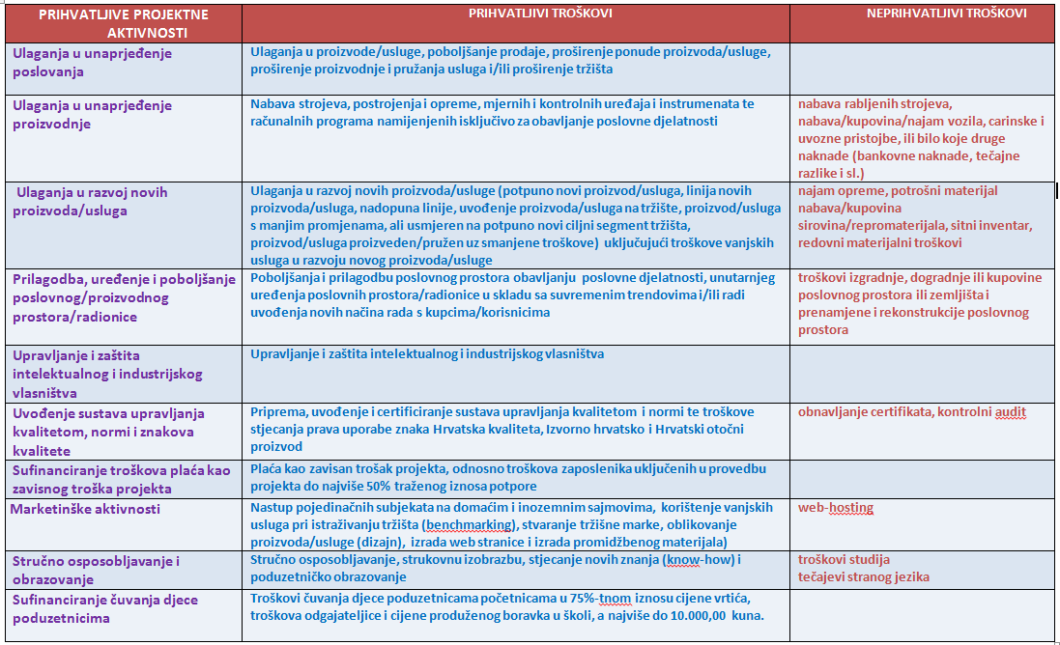
PRIHVATLJIVE PROJEKTNE AKTIVNOSTI, PRIHVATLJIVI I NEPRIHVATLJIVI TROŠKOVI A1 MIKRO PODUZETNIŠTVO I OBRT A2 PODUZETNIŠTVO KREATIVNIH INDUSTRIJA A3 MLADI I POČETNICI U PODUZETNIŠTVU
www.minpo.hr

Slide 20
IZNOSI, INTENZITET POTPORE I NAČIN ISPLATE A1 MIKRO PODUZETNIŠTVO I OBRT A2 PODUZETNIŠTVO KREATIVNIH INDUSTRIJA A3 MLADI I POČETNICI U PODUZETNIŠTVU
Najniži iznos potpore koji se može dodijeliti je 20.000,00 kuna
Najviši iznos potpore koji se može dodijeliti je 250.000,00 kuna
Intenzitet potpore označava udio sredstava s kojim davatelj potpore sudjeluje u financiranju predloženog projekta i može dosegnuti do najviše 75% ukupno prihvatljivih troškova iskazanih u tablici proračuna predloženog projekta.
Podnositelj zahtjeva dužan je sudjelovati u financiranju predloženog projekta u iznosu od minimalno 25% prihvatljivih troškova iskazanih u tablici proračuna predloženog projekta.
Ministarstvo i HAMAG INVEST sredstva za odobrene projektne prijedloge isplaćuju na žiro račun korisnika u dva dijela:
60% iznosa dodijeljene potpore po zaključenju Ugovora
ostatak iznosa potpore do najviše 75% ukupno prihvatljivih troškova iskazanih u utvrđenoj tablici proračuna.
www.minpo.hr

Slide 21
AKTIVNOST A4 ZADRUŽNO PODUZETNIŠTVO – iznos sredstava 2.000.000,00 kn SUBJEKTI KOJIMA JE AKTIVNOST NAMIJENJENA
Proizvodno-uslužnim zadrugama, sukladno zakonskoj definiciji (osim onih koje obavljaju ili većina članova zadruge pretežno obavlja primarnu poljoprivrednu proizvodnju i ribarstvo, prema Odluci o Nacionalnoj klasifikaciji djelatnosti (NN 58/07 i 72/07) iz Područja A i B, Odjeljci 01-09)
koje su pozitivno poslovale u 2012. godini, odnosno koje sukladno zadnjem financijskom izvješću nisu u gubitku, osim za zadruge osnovane u 2012. godini
koje imaju najmanje 1 zaposlenog
koje posluju najmanje 6 mjeseci do datuma podnošenja prijave
www.minpo.hr

Slide 22
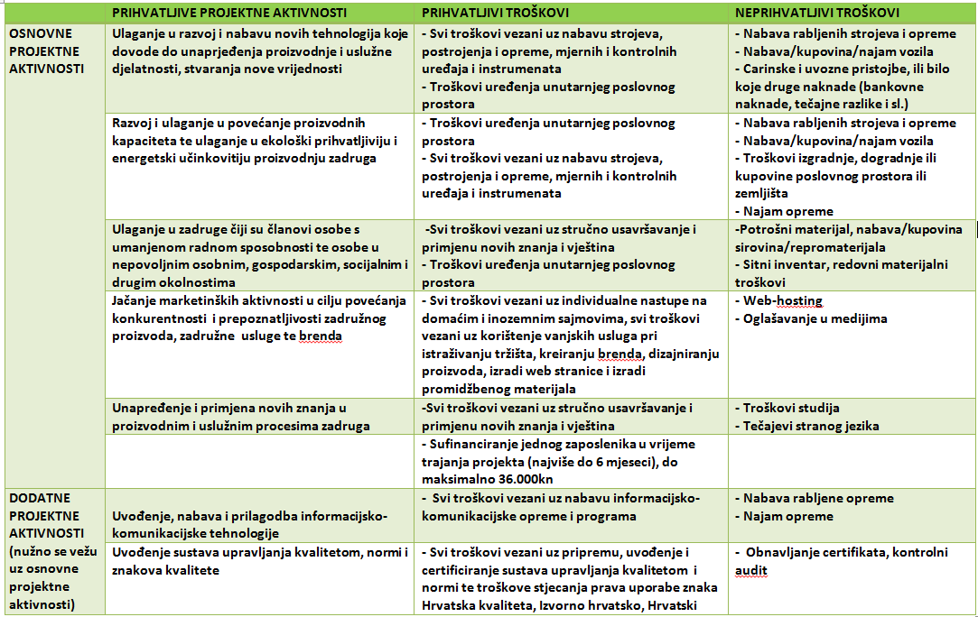
AKTIVNOST A4 ZADRUŽNO PODUZETNIŠTVO PRIHVATLJIVE PROJEKTNE AKTIVNOSTI, PRIHVATLJIVI I NEPRIHVATLJIVI TROŠKOVI
www.minpo.hr

Slide 23
AKTIVNOST A4 ZADRUŽNO PODUZETNIŠTVO – iznos sredstava 2.000.000,00 kn IZNOSI, INTENZITET POTPORE I NAČIN ISPLATE
Najniži iznos potpore koji se može dodijeliti je 20.000,00 kuna.
Najviši iznos potpore koji se može dodijeliti je 250.000,00 kuna.
Intenzitet potpore označava udio sredstava s kojim davatelj potpore (HAMAG INVEST) sudjeluje u financiranju predloženog projekta i može dosegnuti do maksimalno 75% ukupno prihvatljivih troškova iskazanih u tablici proračuna predloženog projekta.
Podnositelj prijave dužan je sudjelovati u financiranju predloženog projekta u iznosu od minimalno 25% prihvatljivih troškova iskazanih u tablici proračuna predloženog projekta.
HAMAG INVEST sredstva za odobrene projektne prijedloge isplaćuje na žiro račun korisnika u dva dijela:
60% iznosa dodijeljene potpore po zaključenju Ugovora
ostatak iznosa potpore do maksimalno 75% ukupno prihvatljivih troškova iskazanih u utvrđenoj tablici proračuna.
www.minpo.hr

Slide 24
A5 JAČANJE POSLOVNE KONKURENTNOSTI KLASTERA – iznos sredstava 3.000.000,00 kn SUBJEKTI KOJIMA JE AKTIVNOST NAMIJENJENA
Operativni klasteri i klasterske inicijative koji:
su registrirani kao gospodarsko interesna udruženja, udruge, zadruge, društva s ograničenom odgovornošću i dionička društva; osim onih koji obavljaju primarnu proizvodnju poljoprivrednih proizvoda i ribarstvo
se udružuju u cilju razvoja novih proizvoda i usluga, proizvodnih procesa ili zajedničkih nastupa na tržištima te na sajmovima, izložbama i gospodarskim manifestacijama
se bave razvojnim i primijenjenim istraživanjem (sustavan rad temeljen na rezultatima znanstvenog istraživanja) i umrežavanjem praktičnih iskustava, a usmjereno stvaranju i uvođenju novih materijala, proizvoda, usluga i sustava ili značajnom poboljšanju postojećih proizvodnih procesa
koje predstavlja izabrani klaster menadžer
su pozitivno poslovali u 2012. godini, odnosno koji sukladno zadnjem financijskom izvješću nisu u gubitku (za trgovačka dokazuje se GFI-em)
imaju najmanje 1 zaposlenog – klaster menadžera
DODATNO:
Klasterske inicijative koje:
su registrirane do godinu dana do dana objave Otvorenog javnog poziva
imaju najmanje udruženih pet članica u klastersku inicijativu
www.minpo.hr

Slide 25
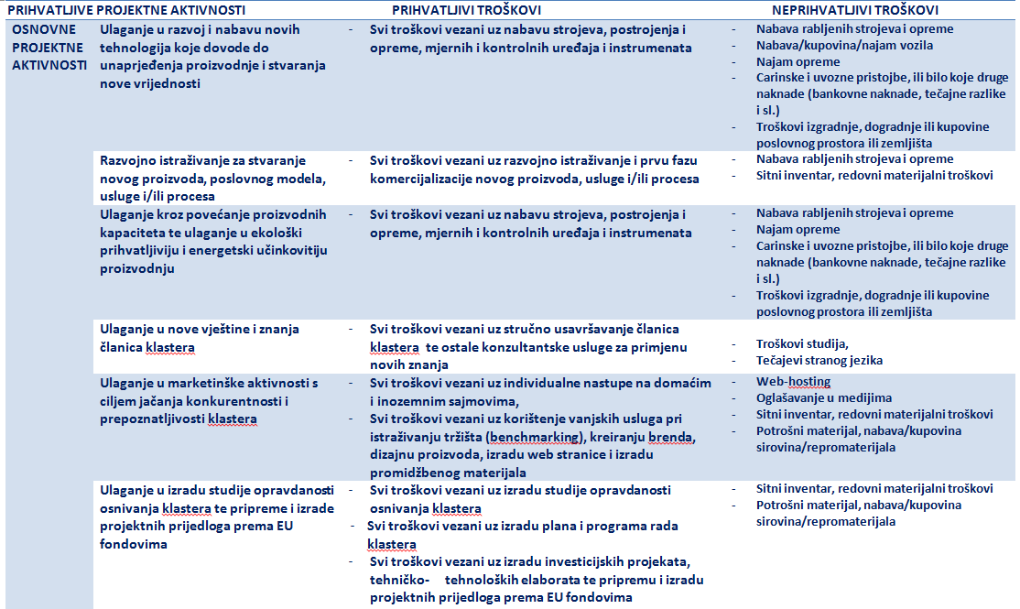
A5 JAČANJE POSLOVNE KONKURENTNOSTI KLASTERA PRIHVATLJIVE PROJEKTNE AKTIVNOSTI, PRIHVATLJIVI I NEPRIHVATLJIVI TROŠKOVI
www.minpo.hr

Slide 26
A5 JAČANJE POSLOVNE KONKURENTNOSTI KLASTERA PRIHVATLJIVE PROJEKTNE AKTIVNOSTI, PRIHVATLJIVI I NEPRIHVATLJIVI TROŠKOVI
www.minpo.hr

Slide 27
MJERA A. IZNOSI I INTENZITET POTPORE I NAČIN ISPLATE A.5. JAČANJE POSLOVNE KONKURENTNOSTI KLASTERA
Najviši iznos pojedinačne potpore koji se može dodijeliti za klasterske inicijative je 250.000,00 kuna, a za operativne klastere 500.000,00 kuna.
Intenzitet potpore označava udio sredstava s kojim davatelj potpore (Ministarstvo) sudjeluje u financiranju predloženog projekta i može dosegnuti do maksimalno 75% ukupno prihvatljivih troškova iskazanih u tablici proračuna predloženog projekta.
Podnositelj prijave dužan je sudjelovati u financiranju predloženog projekta u iznosu od minimalno 25% prihvatljivih troškova iskazanih u tablici proračuna predloženog projekta.
Ministarstvo sredstva za odobrene projektne prijedloge isplaćuje na žiro račun korisnika u dva dijela:
60% iznosa tražene potpore po zaključenju Ugovora,
ostatak iznosa potpore do maksimalno 75% od ukupno prihvatljivih troškova iskazanih u utvrđenoj tablici proračuna
www.minpo.hr

Slide 28
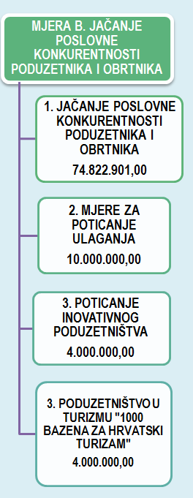
www.minpo.hr

Slide 29
MJERA B. JAČANJE POSLOVNE KONKURENTNOSTI
PODUZETNIKA I OBRTNIKA
Ukupan iznos sredstava: 93.375.305,00 kuna
Prioritet ove mjere je kroz ciljanu potporu malim i srednjim gospodarskim subjektima, koji svojim poslovanjem ostvaruju tržišnu uspješnost, povećati zaposlenost, potaknuti njihov rast i ubrzati njihov daljnji razvoj.
Ciljevi:
Poticanje širenja proizvodnje i proizvodnih kapaciteta
Jačanje pozicije na tržištu
Povećanje zaposlenosti
Produženje turističke sezone
Podupiranje inovativnih i na tehnologijama baziranih poduzeća u fazi rasta
www.minpo.hr

Slide 30
AKTIVNOST B1 JAČANJE POSLOVNE KONKURENTNOSTI PODUZETNIKA I OBRTNIKA – iznos sredstava 74.822.901,00 kn SUBJEKTI KOJIMA JE AKTIVNOST NAMIJENJENA
Mali i srednji gospodarski subjekti (isključivo obrti i trgovačka društva) sukladno zakonskoj definiciji (osim onih koji obavljaju primarnu proizvodnju poljoprivrednih proizvoda i ribarstvo):
registrirani prema Odluci o Nacionalnoj klasifikaciji djelatnosti (NN 58/07 i 72/07) za područje:
C (Prerađivačka industrija), Odjeljak 10-32;
E (Opskrba vodom; Uklanjanje otpadnih voda, gospodarenje otpadom te djelatnosti sanacije okoliša), Odjeljak 37 – 39;
J (Informacije i komunikacije), Odjeljak 62.
koji imaju prosječno od 10 do 249 zaposlenih u prethodnoj poslovnoj godini
posluju najmanje 2 godine do datuma podnošenja prijave
www.minpo.hr

Slide 31
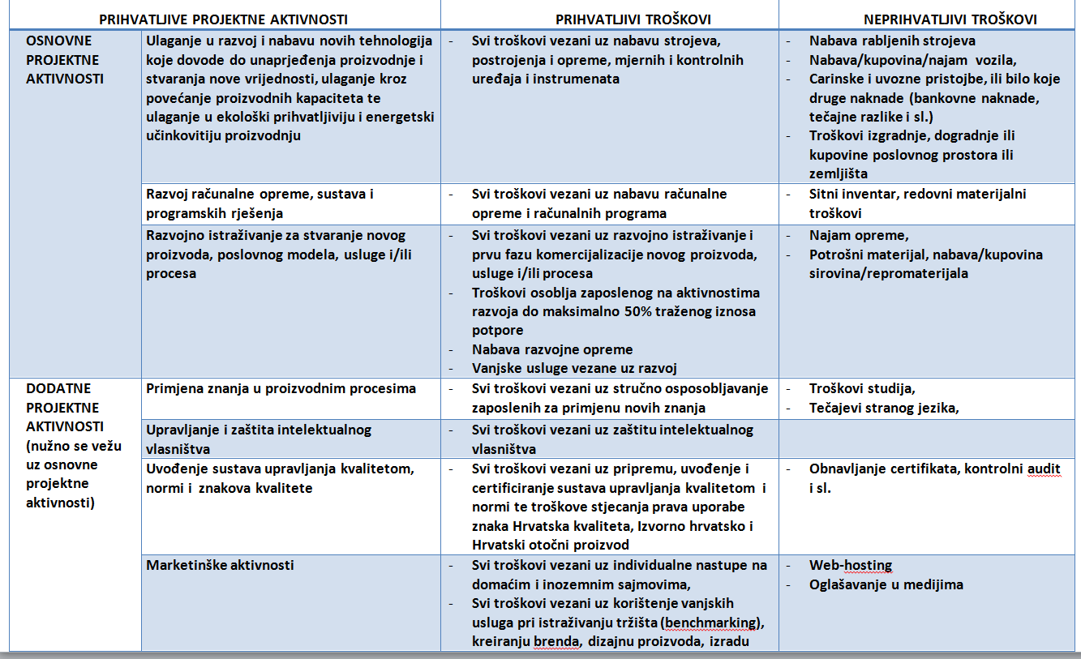
AKTIVNOST B1 JAČANJE POSLOVNE KONKURENTNOSTI PODUZETNIKA I OBRTNIKA PRIHVATLJIVE PROJEKTNE AKTIVNOSTI, PRIHVATLJIVI I NEPRIHVATLJIVI TROŠKOVI
www.minpo.hr

Slide 32
MJERA B. AKTIVNOST B.1. JAČANJE POSLOVNE KONKURENTNOSTI PODUZETNIKA I OBRTNIKA IZNOSI, INTENZITET POTPORE I NAČIN ISPLATE
Najniži iznos potpore koji se može dodijeliti je 250.000,00 kuna,
Najviši iznos potpore koji se može dodijeliti je 1.400.000,00 kuna.
Intenzitet potpore označava udio sredstava s kojim davatelji potpore (Ministarstvo i HAMAG INVEST) sudjeluju u financiranju predloženog projekta i može dosegnuti do maksimalno 50% ukupno prihvatljivih troškova iskazanih u tablici proračuna predloženog projekta. Podnositelj prijave dužan je sudjelovati u financiranju predloženog projekta u iznosu od minimalno 50% prihvatljivih troškova iskazanih u tablici proračuna predloženog projekta.
Ministarstvo i HAMAG INVEST sredstva za odobrene Projektne prijedloge isplaćuju na žiro račun korisnika u dva dijela:
60% iznosa dodijeljene potpore po zaključenju Ugovora,
ostatak iznosa potpore do maksimalno 50% ukupno prihvatljivih troškova iskazanih u utvrđenoj tablici proračuna.
www.minpo.hr

Slide 33
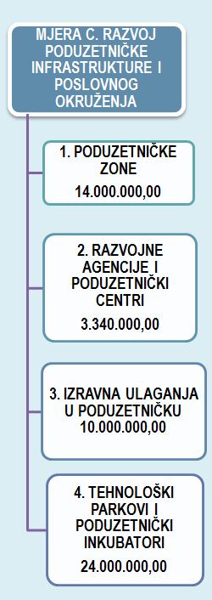
www.minpo.hr

Slide 34
C. RAZVOJ PODUZETNIČKE INFRASTRUKTURE I POSLOVNOG OKRUŽENJA
Ukupan iznos sredstava: 41.340.000,00 kuna
Prioritet ove mjere je stvaranje uvjeta za privlačenje investicija, jačanje konkurentnosti i razvoja tehnološki usmjerenih i na znanju temeljenih malih i srednjih poduzetnika te povećanje zaposlenosti.
Ciljevi:
Unapređenje cestovne, komunalne i energetske infrastrukture u zoni
Privlačenje investicija i stvaranje mogućnosti za otvaranje novih radnih mjesta
Uređenje i opremanje prostora za prihvat malih i srednjih poduzetnika čija se
djelatnost temelji na visokim tehnologijama i inovacijama
Razvoj inovativne poduzetničke infastrukture
Podizanje razine poduzetničkih znanja i vještina
www.minpo.hr

Slide 35
SUBJEKTI KOJIMA JE MJERA PREMA AKTIVNOSTIMA NAMIJENJENA
AKTIVNOST C1 PODUZETNIČKE ZONE – iznos sredstava 14.000.000,00 kn
- jedinicama lokalne i područne (regionalne) samouprave koje imaju osnovane
poduzetničke zone koje su u sustavu potpora Ministarstva poduzetništva i obrta
AKTIVNOST C2 TEHNOLOŠKI PARKOVI I PODUZETNIČKI INKUBATORI – iznos sredstava 24.000.000,00 kn
- jedinicama lokalne i područne (regionalne) samouprave koje imaju osnovan
tehnološki park ili poduzetnički inkubator ili registriranim trgovačkim društvima i
ustanovama koje u svojoj strukturi poslovanja imaju djelatnosti i prostore za
inkubiranje poduzetnika
AKTIVNOST C3 RAZVOJNE AGENCIJE I PODUZETNIČKI CENTRI – iznos sredstava 3.340.000,00 kn
- razvojnim agencijama i poduzetničkim centrima
www.minpo.hr

Slide 36
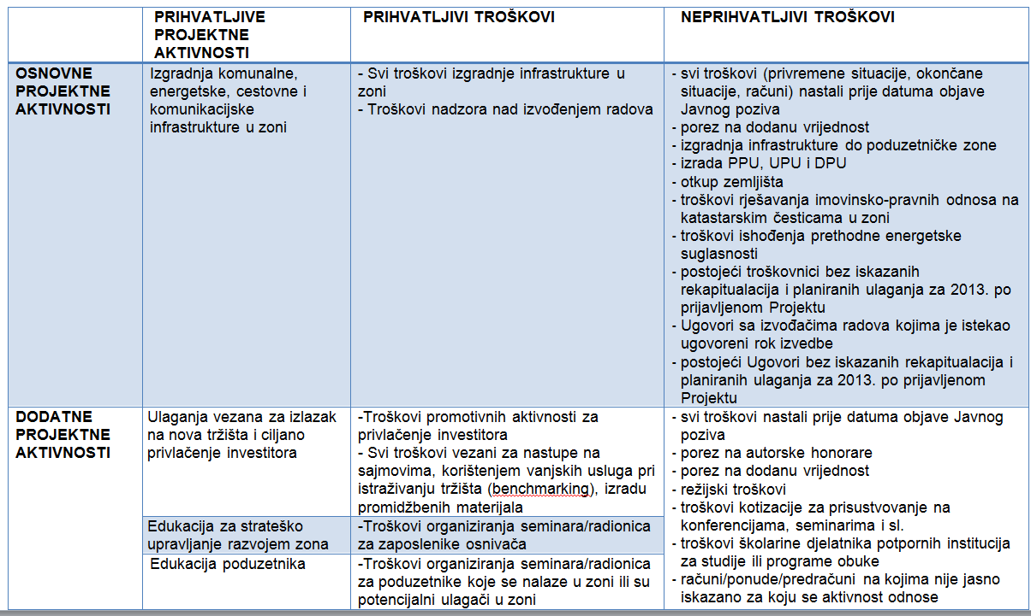
AKTIVNOST C1 PODUZETNIČKE ZONE PRIHVATLJIVE PROJEKTNE AKTIVNOSTI, PRIHVATLJIVI I NEPRIHVATLJIVI TROŠKOVI
www.minpo.hr

Slide 37
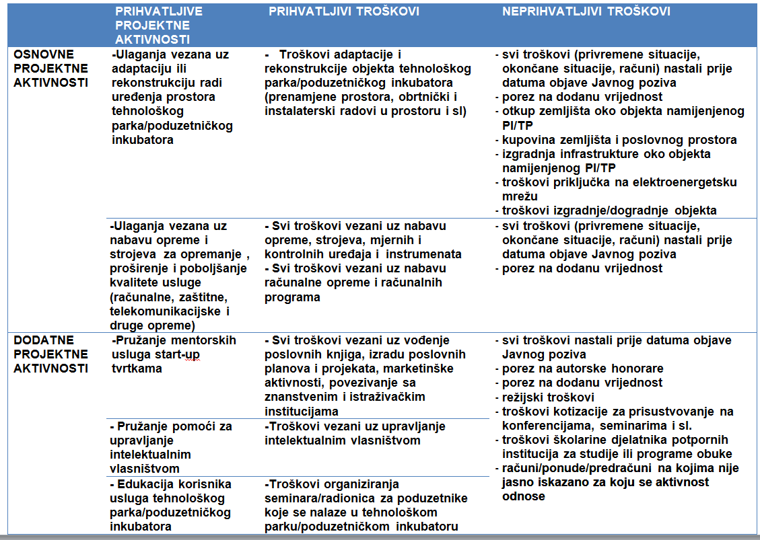
AKTIVNOST C2 TEHNOLOŠKI PARKOVI I PODUZETNIČKI INKUBATORI PRIHVATLJIVE PROJEKTNE AKTIVNOSTI, PRIHVATLJIVI I NEPRIHVATLJIVI TROŠKOVI
www.minpo.hr

Slide 38
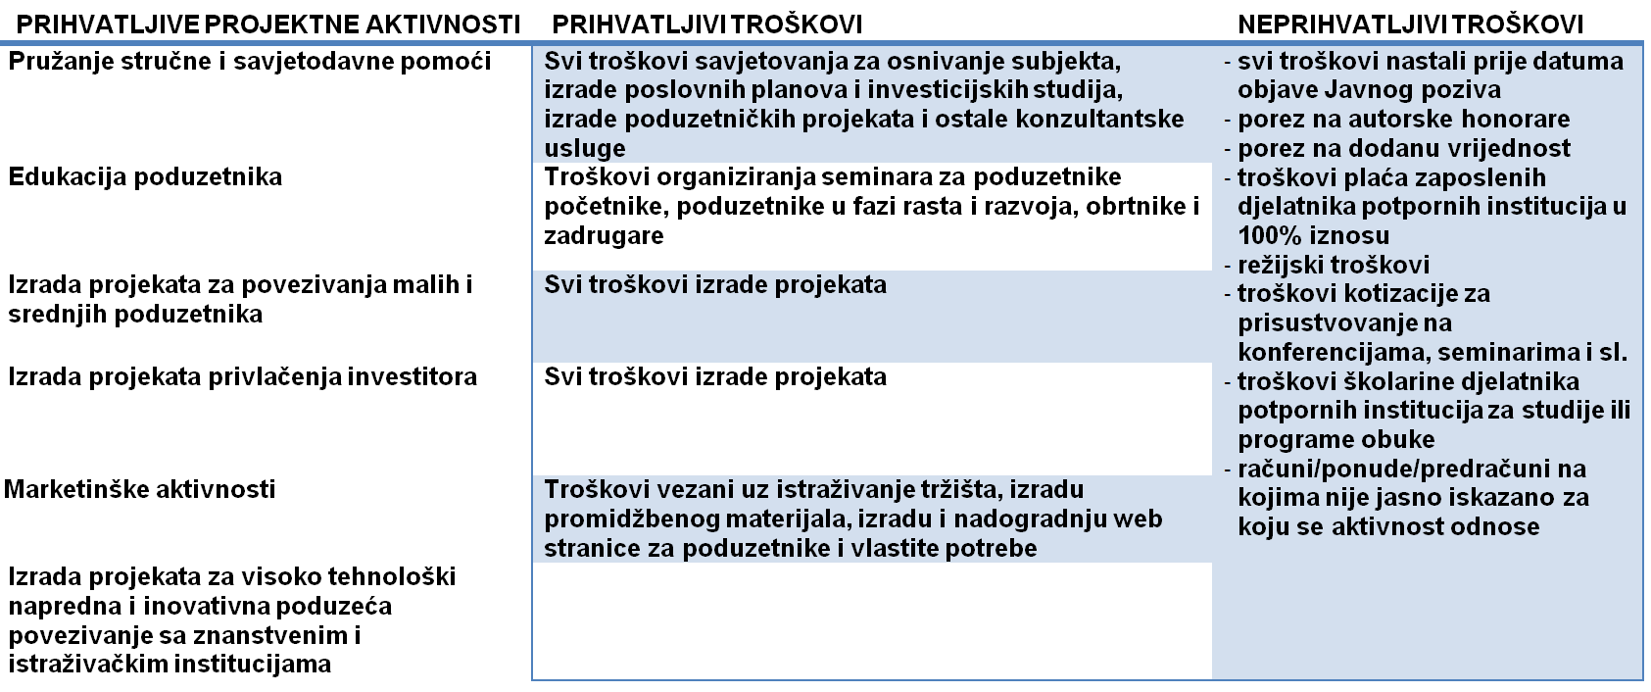
AKTIVNOST C3 RAZVOJNE AGENCIJE I PODUZETNIČKI CENTRI PRIHVATLJIVE PROJEKTNE AKTIVNOSTI, PRIHVATLJIVI I NEPRIHVATLJIVI TROŠKOVI
www.minpo.hr

Slide 39
MJERA C. RAZVOJ PODUZETNIČKE INFRASTRUKTURE I POSLOVNOG OKRUŽENJA IZNOSI, INTENZITET POTPORE I NAČIN ISPLATE
Za aktivnost C1 Poduzetničke zone
Najniži iznos potpore koji se može dodijeliti je 500.000,00 kuna.
Najviši iznos potpore koji se može dodijeliti je 1.400.000,00 kuna.
Za aktivnost C2 Tehnološki parkovi i poduzetnički inkubatori
Najniži iznos potpore koji se može dodijeliti je 500.000,00 kuna.
Najviši iznos potpore koji se može dodijeliti je 2.000.000,00 kuna.
Za aktivnost C3 Razvojne agencije i poduzetnički centri
Najniži iznos potpore koji se može dodijeliti je 50.000,00 kuna.
Najviši iznos potpore koji se može dodijeliti je 150.000,00 kuna.
Intenzitet potpore označava udio sredstava s kojim davatelj potpore sudjeluje u financiranju predloženog projekta i može dosegnuti do maksimalno 75% ukupno prihvatljivih troškova iskazanih u tablici proračuna predloženog projekta.
Podnositelj prijave dužan je sudjelovati u financiranju predloženog projekta u iznosu od minimalno 25 % prihvatljivih troškova iskazanih u tablici proračuna predloženog projekta. Krajnjim korisnicima ovih mjera, dodjeljuju se potpore male vrijednosti sukladno Odluci o objavljivanju pravila o potporama male vrijednosti („Narodne novine“, broj 45/2007).
Ministarstvo poduzetništva i obrta sredstva za odobrene projektne prijedloge isplaćuje na žiro račun korisnika, jednokratno, u 100% iznosu.
www.minpo.hr

Slide 40
www.minpo.hr

Slide 41
D. OBRAZOVANJE ZA PODUZETNIŠTVO I OBRTE TE OČUVANJE TRADICIJSKIH I UMJETNIČKIH OBRTA
Ukupni iznos sredstava: 16.200.000,00 kuna
Prioritet ove mjere je ulaganje u ciljane programe obrazovanja za poduzetništvo radi podizanja kvalitete formalnog, neformalnog/cjeloživotnog obrazovanja, stvaranja poduzetništvu usmjerenog društvenog okružja te poticanje aktivnosti vezanih uz očuvanje i razvoj manje dohodovnih obrtničkih djelatnosti tradicijskih i umjetničkih obrta koji se pretežito obavljaju ručnim radom te se odlikuju proizvodima i uslugama visoke estetske vrijednosti i kvalitetnim dizajnom
Ciljevi:
Usvajanje znanja i vještina kao ključnih kompetencija za poduzetništvo i obrt u funkciji
samozapošljavanja te poticanja rasta i razvoja poduzetništva i obrta
Očuvanje i razvoj tradicijskih obrta koji baštine posebne zanatske vještine i
umijeća oslanjajući se na obrasce tradicijske kulture te umjetničkih obrta koji se
odlikuju proizvodima i uslugama visoke estetske vrijednosti
www.minpo.hr

Slide 42
SUBJEKTI KOJIMA JE AKTIVNOST D1 OBRAZOVANJE ZA PODUZETNIŠTVO NAMIJENJENA ukupan iznos sredstava 2.200.000,00 kn
D1.1.Edukacija poduzetnika, obrtnika i zadrugara
Subjekti malog gospodarstva (isključivo obrti i trgovačka društva) sukladno zakonskoj definiciji registrirani za obavljanje djelatnosti obrazovanja te asocijacije poduzetnika, obrtnika i zadrugara.
D1.2.Akademsko poduzetništvo – znanje za gospodarstvo
Visokoobrazovne institucije i znanstvene ustanove.
D1.3 „Učenička zadruga i učeničko poduzeće“
"Učeničke zadruge" osnovnih i srednjih škola i "učenička poduzeća" u srednjim školama koje u specijaliziranim programima upoznaju učenike sa poduzetništvom, simulirajući osnivanje i rad poduzeća (vježbovne tvrtke) u svojim školama.
D1.4 Promocija i poticanje stvaranja poduzetničke kulture mladih
Obrazovne institucije (visokoškolske obrazovne institucije i ustanove za obrazovanje odraslih)
te asocijacije poduzetnika, obrtnika i zadrugara.
www.minpo.hr

Slide 43
D1 OBRAZOVANJE ZA PODUZETNIŠTVO AKTIVNOSTI ZA KOJE SE PODNOSI PRIJAVA
D1.1 Edukacija poduzetnika, obrtnika i zadrugara
obrazovanje poduzetnika početnika, poduzetnika u rastu i razvoju, obrtnika i poduzetnika u zadrugama (prijavljeni moduli moraju biti u skladu s TNA analizom dostupnoj na mrežnoj stranici Hrvatske gospodarske komore, a maksimalni broj polaznika po obrazovnoj skupini je 30)
D1.2 Akademsko poduzetništvo – znanje za gospodarstvo
sufinanciranje troškova specijalističkih diplomskih stručnih studija i poslijediplomskih specijalističkih studija te doktorskih disertacija od posebnog značaja za malo gospodarstvo temeljem planiranog broja polaznika i istaknute cijene po polazniku
sufinanciranje interdisciplinarnih projekata u funkciji poduzetništva temeljem podnesenog projekta s troškovima provedbe
sufinanciranje studentskih poduzetničkih inkubatora temeljem podnesenog projekta s troškovima provedbe i opremanja
D1.3 „Učenička zadruga i učeničko poduzeće“
troškovi "učeničkih zadruga" osnovnih i srednjih škola i "učeničkih poduzeća" u srednjim školama temeljem broja planiranih seminara izobrazbe nastavnika za vođenje vježbovnih tvrtki i učeničkih zadruga, troškovi savjetovanja, seminara, radionica za stručno osposobljavanje i uvođenje učenika u zadrugarstvo i poduzetništvo, troškovi opremanja radionica i nabavke sredstava namijenjenih projektima "učeničkih zadruga" i "učeničkih poduzeća"
D1.4 Promocija i poticanje stvaranja poduzetničke kulture mladih
troškovi provedbe projekta „Dječji tjedan poduzetništva“– poduzetništvo u predškolskim institucijama i osnovnim školama
troškovi promidžbe poduzetništva mladih, održavanje smotri i sajmova učeničkih zadruga i vježbovnih tvrtki
www.minpo.hr

Slide 44
AKTIVNOST D1 OBRAZOVANJE ZA PODUZETNIŠTVO IZNOSI, INTENZITET POTPORE I NAČIN ISPLATE
D1.1 Edukacija poduzetnika, obrtnika i zadrugara
Najviši iznos potpore koji se može dodijeliti je 100.000,00 kuna.
Intenzitet potpore označava udio sredstava s kojim davatelj potpore sudjeluje u financiranju predloženog projekta i može dosegnuti do maksimalno 75% ukupno prihvatljivih troškova iskazanih u tablici proračuna predloženog projekta. Prijavitelj projekta dužan je sudjelovati u financiranju predloženog projekta u iznosu od minimalno 25% prihvatljivih troškova iskazanih u tablici proračuna predloženog projekta.
Sredstva za odobrene potpore isplaćuju se jednokratno u 100% iznosu.
D1.2 Akademsko poduzetništvo – znanje za gospodarstvo
Najviši iznos potpore koji se može dodijeliti je 100.000,00 kuna.
Intenzitet potpore označava udio sredstava s kojim davatelj potpore sudjeluje u financiranju predloženog projekta i može dosegnuti do maksimalno 50% ukupno prihvatljivih troškova iskazanih u tablici proračuna predloženog projekta. Prijavitelj projekta dužan je sudjelovati u financiranju predloženog projekta u iznosu od minimalno 50% prihvatljivih troškova iskazanih u tablici proračuna predloženog projekta.
Sredstva za odobrene potpore isplaćuju se jednokratno u 100% iznosu.
D1.3 „Učenička zadruga i učeničko poduzeće
Najviši iznos potpore koji se može dodijeliti je 10.000,00 kuna. Intenzitet potpore je do 100% opravdanih troškova.
Sredstva za odobrene potpore isplaćuju se korisnicima jednokratno u 100% iznosu.
D1.4 Promocija i poticanje stvaranja poduzetničke kulture mladih
Najviši iznos potpore koji se može dodijeliti je 30.000,00 kuna po predškolskoj ustanovi odnosno osnovnoj školi u kojoj se provodi projekt.
Intenzitet potpore je do 100% opravdanih troškova. Sredstva za odobrene potpore isplaćuju se jednokratno u 100% iznosu.
www.minpo.hr

Slide 45
SUBJEKTI KOJIMA JE AKTIVNOST D2 OBRAZOVANJE ZA OBRTE NAMIJENJENA iznos sredstava 8.400.000,00 kn
D2.1 Cjeloživotno obrazovanje za obrtnike
Subjekti malog gospodarstva (isključivo obrti, trgovačka društva i zadruge) sukladno zakonskoj definiciji te fizičke osobe
D2.2 Informatičke kompetencije obrtnika
Područne obrtničke komore i udruženja obrtnika.
D2.3 Stipendije učenicima u obrtničkim zanimanjima
Područne obrtničke komore, udruženja obrtnika i subjekti malog gospodarstva (isključivo obrti, trgovačka društva i zadruge) sukladno zakonskoj definiciji.
D2.4 Majstorska škola
Srednje strukovne škole i ustanove za obrazovanje odraslih.
D2.5 Naukovanje za obrtnička zanimanja
Subjekti malog gospodarstva (isključivo obrti, trgovačka društva i zadruge) sukladno Zakonskoj definiciji.
www.minpo.hr

Slide 46
AKTIVNOST D2 OBRAZOVANJE ZA OBRTE AKTIVNOSTI ZA KOJE SE PODNOSI PRIJAVA
D2.1 Cjeloživotno obrazovanje za obrte
Sufinanciranje troškova povezanih sa: polaganjem ispita o stručnoj osposobljenosti, majstorskog i pomoćničkog ispita, s pripremom za polaganje ispita o stručnoj osposobljenosti i majstorskog
ispita, prekvalifikacijom, stjecanjem dozvola (licenci) za izvođenje praktičnog dijela naukovanja
D2.2 Informatičke kompetencije obrtnika
Sufinanciranje troškova informatičke izobrazbe obrtnika radi stjecanja osnovnih i proširenih informatičkih kompetencija u područjima: korištenje računala i rad s datotekama, obrada teksta, tablične kalkulacije, prezentacije, informacije i komunikacije, izrada web stranica, računalna grafika.
Vlastiti udio korisnika potpore, izvođača izobrazbe ili polaznika edukacije u financiranju troškova informatičke izobrazbe je 25%.
D2.3 Stipendije učenicima u obrtničkim zanimanjima
Sufinanciranje troškova povezanih sa stipendiranjem učenika koji se obrazuju u deficitarnim obrtničkim zanimanjima.
D2.4 Majstorska škola
Sufinanciranje opremanja praktikuma za strukovne predmete, učionica za stručne i teorijske predmete, dvorana i predavaonica za održavanje seminara.
D2.5 Naukovanje za obrtnička zanimanja
Sufinanciranje nagrade naučnicima u deficitarnim obrtničkim zanimanjima koju subjekti malog gospodarstva isplaćuju naučnicima za ostvareno radno vrijeme planirano izvedbenim planom i programom naukovanja tijekom školske godine 2012/2013
www.minpo.hr

Slide 47
AKTIVNOST D2 OBRAZOVANJE ZA OBRTE (1) IZNOSI, INTENZITET POTPORE I NAČIN ISPLATE
D2.1 Cjeloživotno obrazovanje za obrtnike
Sredstva se odobravaju u visini 75% od iznosa opravdanih troškova za:
Sredstva za odobrene potpore isplaćuju se korisnicima jednokratno u 100% iznosu nakon dostave Odluke o dodjeli bespovratnih sredstava.
D2.2 Informatičke kompetencije obrtnika
Najniži iznos potpore koji se može dodijeliti je 10.000,00 kuna, a najviši 50.000,00 kuna.
Intenzitet potpore označava udio sredstava s kojim davatelj potpore sudjeluje u financiranju predloženog projekta i može dosegnuti do maksimalno 75% ukupno prihvatljivih troškova iskazanih u tablici proračuna predloženog projekta.
Prijavitelj projekta dužan je sudjelovati u financiranju predloženog projekta u iznosu od minimalno 25% prihvatljivih troškova iskazanih u tablici proračuna predloženog projekta.
Sredstva za odobrene potpore isplaćuju se korisnicima jednokratno u 100% iznosu.
Izobrazba mora biti provedena najkasnije do 30. studenoga 2013. godine.
Polaganje ispita o stručnoj osposobljenosti | 1.200,00/1.500,00 kuna
b) Priprema za polaganje ispita o stručnoj osposobljenosti | najviše 3.200,00 kuna
c) Polaganje majstorskog ispita | 2.600,00 kuna
d) Priprema za polaganje majstorskog ispita | najviše 5.400,00 kuna
e) Prekvalifikacija | stvarni troškovi školarine
f) Polaganje pomoćničkog ispita | 1.200,00 kuna
Izdavanje dozvola (licenci) za izvođenje praktičnog dijela naukovanja | stvarni troškovi
www.minpo.hr

Slide 48
AKTIVNOST D2 OBRAZOVANJE ZA OBRTE (2) IZNOSI, INTENZITET POTPORE I NAČIN ISPLATE
D2.3 Stipendije učenicima u obrtničkim zanimanjima
Najviši iznos potpore koji se može dodijeliti je 500,00 kuna po učeniku mjesečno, za školsku godinu 2013./14. (od 02.09.2013. do 31.08.2014. godine).
Ministarstvo u suradnji s područnim obrtničkim komorama, udruženjima obrtnika te subjektima malog gospodarstva sufinancira ukupni iznos stipendije svakog učenika u odnosu 50:50%.
Intenzitet potpore je do 100 % prihvatljivih troškova vezanih uz stipendiranje učenika koji se obrazuju u deficitarnim obrtničkim zanimanjima.
Sredstva za odobrene potpore isplaćuju se korisnicima jednokratno u 100% iznosu.
D2.4 Majstorska škola
Najniži iznos potpore koji se može dodijeliti je 80.000,00 kuna, a najviši 250.000,00 kuna.
Intenzitet potpore je do 100 % prihvatljivih troškova vezanih uz opremanje praktikuma za strukovne predmete, učionica za stručne i teorijske predmete te dvorana i predavaonica za održavanje seminara.
Sredstva za odobrene potpore isplaćuju se korisnicima jednokratno u 100% iznosu.
D2.5 Naukovanje za obrtnička zanimanja
Najniži iznos potpore koji se može dodijeliti je 5.000,00 kuna, a najviši 40.000,00 kuna.
Intenzitet potpore je do 75% prihvatljivih troškova vezanih uz iznos prosječnih isplaćenih nagrada naučnicima u deficitarnim obrtničkim zanimanjima za ostvareno radno vrijeme planirano izvedbenim planom i programom naukovanja.
Sredstva za odobrene potpore isplaćuju se korisnicima jednokratno u 100% iznosu nakon dostave Odluke o dodjeli bespovratnih sredstava.
www.minpo.hr

Slide 49
SUBJEKTI KOJIMA JE AKTIVNOST D3 OČUVANJE TRADICIJSKIH I UMJETNIČKIH OBRTA NAMIJENJENA iznos sredstava 5.000.000,00 kn
Subjekti malog gospodarstva (isključivo obrti, trgovačka društva i zadruge) sukladno zakonskoj definiciji, koji obavljaju djelatnost na obrtnički način i izrađuju proizvode tradicijskog i umjetničkog obrta pretežito ručnim radom i u malim serijama, prema odredbama Pravilnika o tradicijskim odnosno umjetničkim obrtima („Narodne novine“, broj 112/2007)
koji imaju prosječno od 1 do 249 zaposlenih u prethodnoj poslovnoj godini
posluju najmanje 2 godine do datuma podnošenja prijave
www.minpo.hr

Slide 50
AKTIVNOST D3 OČUVANJE TRADICIJSKIH I UMJETNIČKIH OBRTA PROJEKTNE AKTIVNOSTI ZA KOJE SE PODNOSI PRIJAVA
ulaganja u proizvode/usluge, poboljšanje prodaje, proširenje ponude proizvoda/usluge, proširenje proizvodnje i pružanja usluga i/ili proširenje tržišta
nabava strojeva, postrojenja i opreme, mjernih i kontrolnih uređaja i instrumenata te računalnih programa namijenjenih isključivo za obavljanje poslovne djelatnosti
ulaganja u razvoj novih proizvoda/usluga (potpuno novi proizvod /usluga, linija novih proizvoda/usluga, nadopuna linije, uvođenje proizvoda/usluga na tržište, proizvod/usluga s manjim promjenama, ali usmjeren na potpuno novi ciljni segment tržišta, proizvod/usluga proizveden/pružen uz smanjene troškove) uključujući troškove vanjskih usluga u razvoju novog proizvoda/usluge
poboljšanja i prilagodba poslovnog prostora obavljanju poslovne djelatnosti, unutarnjeg uređenja poslovnih prostora/radionice
priprema, uvođenje i certificiranje sustava upravljanja kvalitetom i normi te troškove stjecanja prava uporabe znaka Hrvatska kvaliteta, Izvorno hrvatsko, Hrvatski otočni proizvod, odnosno Znaka tradicijskog odnosno umjetničkog obrta
svi troškovi vezani uz upravljanje i zaštitu intelektualnog i vlasništva
marketinške aktivnosti (nastup pojedinačnih subjekata na domaćim i inozemnim sajmovima, korištenje vanjskih usluga pri istraživanju tržišta (benchmarking), stvaranje tržišne marke, oblikovanje proizvoda/usluge (dizajn), izrada web stranice i izrada promidžbenog materijala).
www.minpo.hr

Slide 51
AKTIVNOST D3 OČUVANJE TRADICIJSKIH I UMJETNIČKIH OBRTA NEPRIHVATLJIVI TROŠKOVI
troškovi nastali prije datuma potpisivanja Ugovora o dodjeli bespovratne potpore (datum potpisa zadnjeg potpisnika)
porez na dodanu vrijednost (bez obzira da li je poduzetnik u sustavu PDV-a ili nije)
nabava rabljene opreme
nabava/kupovina/najam vozila
carinske i uvozne pristojbe ili bilo koje druge naknade (bankovne naknade, tečajne razlike i sl.)
troškovi izgradnje, dogradnje ili kupovine poslovnog prostora ili zemljišta
troškovi studija
tečajevi stranog jezika
najam opreme
potrošni materijal, nabava/kupovina sirovina/repromaterijala
sitni inventar, redovni materijalni troškovi
obnavljanje certifikata, kontrolni audit
Web-hosting
oglašavanje u medijima.
www.minpo.hr

Slide 52
AKTIVNOST D3 OČUVANJE TRADICIJSKIH I UMJETNIČKIH OBRTA IZNOS, INTENZITET POTPORE I NAČIN ISPLATE
Najniži iznos potpore koji se može dodijeliti je 20.000,00 kuna.
Najviši iznos potpore koji se može dodijeliti je 75.000,00 kuna.
Intenzitet potpore označava udio sredstava s kojim davatelj potpore sudjeluje u financiranju predloženog projekta i može dosegnuti do maksimalno 75% ukupno prihvatljivih troškova iskazanih u tablici proračuna predloženog projekta.
Podnositelj prijave dužan je sudjelovati u financiranju predloženog projekta u iznosu od minimalno 25% prihvatljivih troškova iskazanih u tablici proračuna predloženog projekta.
Ministarstvo poduzetništva i obrta sredstva za odobrene Projektne prijedloge isplaćuje na žiro račun korisnika u dva dijela:
60% iznosa dodijeljene potpore po zaključenju Ugovora,
ostatak iznosa potpore do maksimalno 75% ukupno prihvatljivih troškova iskazanih u utvrđenoj tablici proračuna.
www.minpo.hr

Slide 53
SUSTAV POTPORA
DIJELOVI I BODOVANJE PROJEKTNOGA PRIJEDLOGA
1. Financijski i operativni kapacitet (informacije o subjektu, menadžmentu i obrazloženjima izvora vlastitog financiranja) | 0 – 15
2. Relevantnost (da li Projektni prijedlog ima dugoročnije učinke – povećanje prihoda, izvoza, prodaje itd.) | 0 – 30
3. Metodologija (način kako je izrađen, jasnoća projektnih aktivnosti, pokazatelji učinka) | 0 – 15
4. Održivost (održivost rezultata, realističnost povrata ulaganja) | 0 – 10
5. Isplativost proračuna projekta (povezanost projekta i aktivnosti s predloženim troškovima) | 0 – 30
Najveći broj bodova | 100
DODATNI BODOVI
Subjekt malog gospodarstva je u većinskom (51% i više) privatnom vlasništvu žena, državljanki Republike Hrvatske najmanje godinu dana od dana objave javnog poziva | 15
Subjekt malog gospodarstva je u većinskom (51% i više) privatnom vlasništvu osobe s invaliditetom, državljana Republike Hrvatske najmanje godinu dana od dana objave javnog poziva | 5
Subjekt malog gospodarstva je u većinskom (51% i više) privatnom vlasništvu pripadnika romske nacionalnosti, državljana Republike Hrvatske najmanje godinu dana od dana objave javnog poziva | 5
Subjekt malog gospodarstva je registriran u potpomognutom području: I skupina jedinica područne samouprave – do 75% prosjeka razvijenosti RH (Virovitičko-podravska, Vukovarsko-srijemska, Brodsko-posavska, Bjelovarsko-bilogorska, Požeško-slavonska, Sisačko-moslavačka, Osječko-baranjska, Karlovačka, Ličko-senjska, Šibensko-kninska i Koprivničko-križevačka županija) Odluka o razvrstavanju jedinica lokalne i područne (regionalne) samouprave prema stupnju razvijenosti (NN 89/2010) | 5
Najveći mogući broj bodova | 130
www.minpo.hr

Slide 54
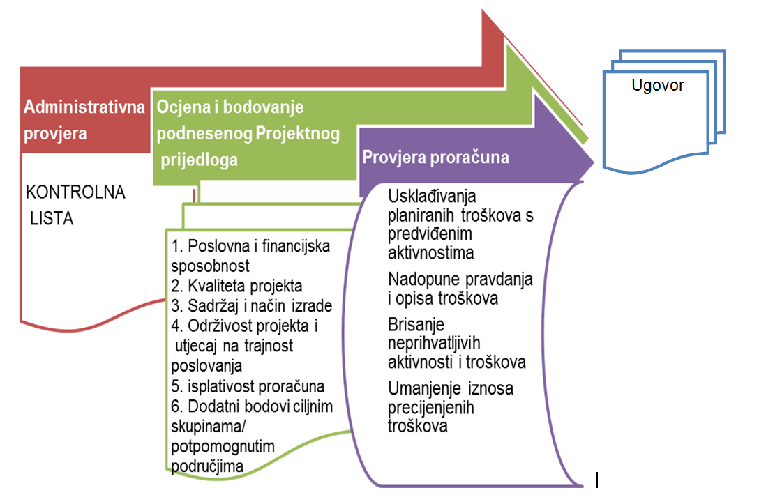
NOVI NAČIN OBRADE PRIJAVA
www.minpo.hr

Slide 55
UGOVOR O DODJELI POTPORE
Podnositeljima prijave čiji projektni prijedlozi prođu sva tri koraka postupka odobravanja potpore, ponudit će se potpisivanje Ugovora o dodjeli bespovratne potpore. Korisnik kojem je odobrena potpora, dužan je u roku od 15 dana od dana primitka Ugovora, na adresu davatelja potpore dostaviti potpisani ugovor i ovjerenu (solemniziranu) bjanko zadužnicu. Vrijednost zadužnice mora biti najmanje u iznosu odobrene potpore tj. prvi mogući iznos zadužnice od iznosa odobrene potpore
Ukoliko korisnik ne dostavi potpisani Ugovor u ugovorenom roku i zadužnicu, smatrat će se da je odustao od dodijeljene bespovratne potpore
Obveza korisnika je da Projektni prijedlog na temelju kojeg su mu odobrena bespovratna sredstva provede u cijelosti sukladno utvrđenoj tablici proračuna i da u roku od 6 mjeseci (180 dana) od dana potpisivanja Ugovora dostavi davatelju potpore Izvještaj o provedbi projekta te dokaze da su sredstva utrošena namjenski - račune i izvode s bankovnog žiro računa kojima se dokazuje izvršeno plaćanje.
Namjene troškova iskazane u tablici utvrđenoj u koraku provjere proračuna se ne mogu mijenjati niti se iznosi mogu povećavati bez prethodnog pisanog odobrenja Ministarstva.
Ponude i predračuni ne predstavljaju prihvatljiv dokaz da su sredstva utrošena namjenski.
Nalog za plaćanje nije prihvatljiv kao dokaz o izvršenom plaćanju. Kompenzacija i cesija ne
prihvaćaju se kao dokaz o izvršenom plaćanju.)
Korisnici bespovratne potpore potpisom Ugovora daju suglasnost da se u okviru promidžbenih aktivnosti programa „Poduzetnički impuls“ za 2013. godinu medijski prati provedba njihovog projekta (pristup poslovnim objektima, intervju, snimanje i sl.).
Korisnik svojim potpisom Ugovora pristaje na javnu objavu svojih podataka. Korisnik bespovratne potpore dužan je o vlastitom trošku istaknuti na vidljivom mjestu (web stranici i predmetu nabave u okviru provedenog projekta) da je za provedbu projekta ostvario bespovratna sredstva iz proračuna Republike Hrvatske. Predlošci će biti dostupni na mrežnim stranicama Ministarstva i HAMAG INVEST-a.
www.minpo.hr

Slide 56
PROVEDBA I NADZOR
Tijekom provedbe projekta posebno će se provjeravati izdani računi za robe i/ili usluge od dobavljača/proizvođača s kojima je Korisnik ili pojedinačni vlasnik Korisnika povezan vlasničkim ili upravljačkim odnosima te ponude za robe i/ili usluge od članova uprave ili nadzornog odbora Korisnika i od s njima vlasnički ili upravljački povezanih osoba na način da će se utvrđivati jesu li iskazane cijene na ponudama tržišne cijene.
Ukoliko je Korisnik kupio opremu iz odobrenih sredstava, istu ne smije otuđiti najmanje tri godine i mora ju evidentirati sukladno odredbama Zakona o porezu na dobit („Narodne novine“, broj 177/04, 90/05, 57/06, 146/08, 80/10, 22/12).
U svrhu provođenja kontrole namjenskog korištenja sredstava Ministarstvo je ovlašteno izvršiti provjeru korištenja odobrenih sredstava obilaskom korisnika i njegovih poslovnih objekata, te uvidom u dokumentaciju na temelju koje je ostvarena potpora.
Korisnici kod kojih se prilikom kontrole utvrdi nenamjensko trošenje sredstava, biti će dužni vratiti dodijeljena sredstva te će ih se uvrstiti na popis korisnika koji nisu namjenski koristili sredstva.
www.minpo.hr

Slide 57
PROVEDBA I NADZOR
Tijekom provedbe projekta posebno će se provjeravati izdani računi za robe i/ili usluge od dobavljača/proizvođača s kojima je Korisnik ili pojedinačni vlasnik Korisnika povezan vlasničkim ili upravljačkim odnosima te ponude za robe i/ili usluge od članova uprave ili nadzornog odbora Korisnika i od s njima vlasnički ili upravljački povezanih osoba na način da će se utvrđivati jesu li iskazane cijene na ponudama tržišne cijene.
Ukoliko je Korisnik kupio opremu iz odobrenih sredstava, istu ne smije otuđiti najmanje tri godine i mora ju evidentirati sukladno odredbama Zakona o porezu na dobit („Narodne novine“, broj 177/04, 90/05, 57/06, 146/08, 80/10, 22/12).
U svrhu provođenja kontrole namjenskog korištenja sredstava Ministarstvo je ovlašteno izvršiti provjeru korištenja odobrenih sredstava obilaskom korisnika i njegovih poslovnih objekata, te uvidom u dokumentaciju na temelju koje je ostvarena potpora.
Korisnici kod kojih se prilikom kontrole utvrdi nenamjensko trošenje sredstava, biti će dužni vratiti dodijeljena sredstva te će ih se uvrstiti na popis korisnika koji nisu namjenski koristili sredstva.
www.minpo.hr

Slide 58
VAŽNO JE ZNATI…
Podnositelji prijava trebaju imati podnesen izvještaj GFI kao i potrebnu dokumentaciju u REGOS-u i Poreznu upravu kako bi se mogla obaviti administrativna provjera
Obratiti pozornost na datume:
ponude za svaku stavku proračuna (3 ponude) trebaju imati datume nakon objave Otvorenih javnih poziva (ne priznaje se retroaktivna dokumentacija i troškovi)
svi računi i dokazi o plaćanju od datuma potpisa ugovora o dodjeli potpore
Posebno će se provjeravati ponude za robe i/ili usluge od dobavljača/proizvođača s kojima je podnositelj prijave ili pojedinačni vlasnik podnositelja prijave povezan vlasničkim ili upravljačkim odnosima te ponude za robe i/ili usluge od članova uprave ili nadzornog odbora i od s njima vlasnički ili upravljački povezanih osoba, na način da će se utvrđivati jesu li iskazane cijene na ponudama tržišne cijene
U SVIM OTVORENIM JAVNIM POZIVIMA NAVEDENO JE DA SE neće se prihvaćati projektni prijedlozi samo s jednom prihvatljivom projektnom aktivnosti, odnosno projektni prijedlozi koji sadrže jedino aktivnosti (npr. upravljanje i zaštita intelektualnog i industrijskog vlasništva; uvođenje i certificiranje sustava upravljanja kvalitetom i normi te troškove stjecanja prava uporabe znaka Hrvatska kvaliteta, Izvorno hrvatsko i Hrvatski otočni proizvod; marketinške aktivnosti; stručno osposobljavanje i obrazovanje)
Podnositelj prijave čiji su Projektni prijedlozi ocijenjeni s manje od 80 bodova bit će obaviješteni o odbijanju u roku od 60 dana od dana zaprimanja prijave s naznakom dodijeljenih bodova po svim pojedinačnim kriterijima kao i ukupnim brojem bodova.
Budući da je Otvoreni javni poziv otvoren do iskorištenja sredstava, podnositelj prijave čiji će Projektni prijedlog biti odbačen (na temelju administrativne provjere) ili odbijen (zbog nedovoljno dobro ocijenjenog Projektnog prijedloga) moći će ponovno podnijeti prijavu.
Takva prijava će se rješavati sukladno svim uvjetima i kriterijima Otvorenog javnog poziva ukoliko sredstva predviđena za provedbu istog neće biti iskorištena.
www.minpo.hr

Slide 59
Zahvaljujem na pažnji!
INFO TELEFON MINPO
0800/ 234 505
www.minpo.hr
pitanja@minpo.hr
jasminka.keser@minpo.hr
www.minpo.hr

